Slide 1
Современные педагогические технологии и формы работы по финансовой грамотности с детьми дошкольного возраста

Slide 2
Включение финансовой грамотности в
образовательный процесс
Процесс включает две основные составляющие:
совместная непринужденная партнерская деятельность взрослого с детьми;
2) свободная самостоятельная деятельность самих детей

Slide 3
Развивающие задачи самого широкого плана:
• развитие инициативности детей во всех сферах деятельности, развитие общих познавательных способностей (в т. ч. сенсорики, символического мышления);
• развитие культуры чувств и переживаний, способности к планированию собственной
деятельности и произвольному усилию, направленному на достижение результата;
• освоение ребенком мироустройства в его природных и рукотворных аспектах (построение цельной картины мира)

Slide 4
Формы работы
1. Формы совместной деятельности взрослого и детей
2. Применение сюжетно-ролевых игр как эффективная форма работы с детьми в сфере экономического воспитания.
3. Совместный просмотр и обсуждение с детьми мультфильмов, слайдов по финансовой грамотности, подготовленных исходя из возрастных ограничений
4. Специально организованное обучение в форме «учебных» занятий с функцией (позицией) взрослого как учителя — регламентатора содержания и формы детской деятельности.

Slide 5
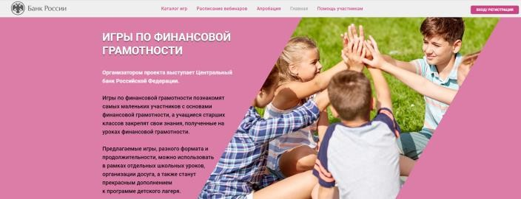


Образовательные технологии. Игра.
Ведущим видом деятельности дошкольников является игра. Использование игры эффективно при организации коммуникативной, познавательной, двигательной деятельности. Это одна из самых предпочтительных форм для формирования основ финансовой грамотности.

Slide 6




Образовательные технологии. Беседы, обсуждения, чтение
Беседы-обсуждения, чтение (художественная литература, пословицы),
художественные приемы (загадки) могут быть использованы при реализации всех образовательных областей. Чтение – является основной формой восприятия художественной литературы. Беседы-обсуждения – одна из форм работы с детьми, которая помогает детям закрепить знания по разным темам

Slide 7
Образовательные технологии
Тематические стенды, фотовыставки с наглядным и консультативным материалом по различным вопросам.
Анкетирование, опрос дошкольников и родителей позволяют воспитателю получить необходимую информацию для размышления.

Slide 8
Образовательные технологии. Проектная деятельность
Проектная деятельность позволяет детям самостоятельно или совместно с взрослыми открывать новый практический опыт, добывать его экспериментальным, поисковым путем, анализировать его и преобразовывать. С помощью проектов дошкольники осваивают новые понятия и представления о мире личных и семейных финансов.
Цель проектной деятельности: понимание и применение воспитанниками знаний, умений и навыков, приобретенных в процессе планирования и выполнение постепенно усложняющихся практических заданий – проектов.
Задачи проектной деятельности в старшем дошкольном возрасте:
✓ формирование предпосылок поисковой деятельности, интеллектуальной инициативы;
✓ развитие умения определять возможные методы решения проблемы;
✓ формирование умения применять методы, способствующие решению поставленной задачи;
✓ развитие активного и пассивного словаря.
Проект:
✓ педагогически организованное взаимодействие
✓ материальный результат
✓ проблемная ситуация
✓ сбор и обработка информации
✓ практические навыки
✓ исследовательские умения.

Slide 9
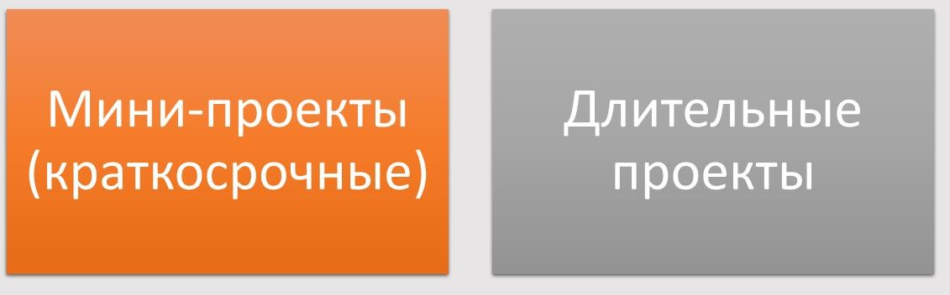
Примеры актуальных проектов для дошкольников:
«Копейка рубль бережет?: история одной копилки»
«Орел и решка: почему так названы?»
«О чем рассказывают российские купюры?»
«Покупка без кошелька – это возможно?

Slide 10
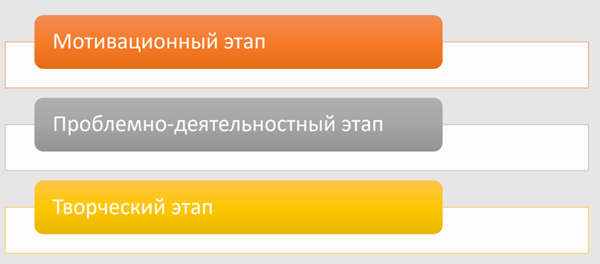
Этапы проекта:

Slide 11
этап: Мотивационный
Ситуации взаимодействия:
- Заинтересовать темой;
- Проблемная ситуация;
- Обеспечение понимания темы;
- Обсуждение предстоящей деятельности;
- Планирование;
- Подведение к формулированию выводов.

Slide 12
этап: Проблемно-деятельностный.
• Поиск информации;
• Беседа;
• Игра;
• Опыты и эксперименты;
• Конструирование;
• Рассматривание иллюстраций;
• Рисование;
• Творческая мастерская.

Slide 13
3 этап: Творческий.
• Творческий досуг, концерт и т.д.
• Оформление выставки
• Презентации продукта, пресс-конференции и т.д.
• Конкурсы.

Slide 14
Условия для организации проектной деятельности:
✓ Создать условия для успешного выполнения проектов;
✓ Вести подготовку детей к выполнению проектов;
✓ Обеспечить руководство проектом со стороны педагога;
✓ Каждый участник проекта вносит свой вклад в проект;
✓ Обязательная презентация результатов работы по проекту
Принципы взаимодействия педагога и ребенка:
✓ эмоциональная вовлеченность;
✓ стимуляция любознательности ребенка;
✓ передача инициативы от взрослого к ребенку;
✓ безоценочность;
✓ поддержка детской активности.
Этапы решения проблемы
1. Поиск средств анализа условий проблемы = актуализация прежних знаний.
2. Процесс решения проблемы (гипотеза).
3. Доказательство и проверка гипотезы.

Slide 15
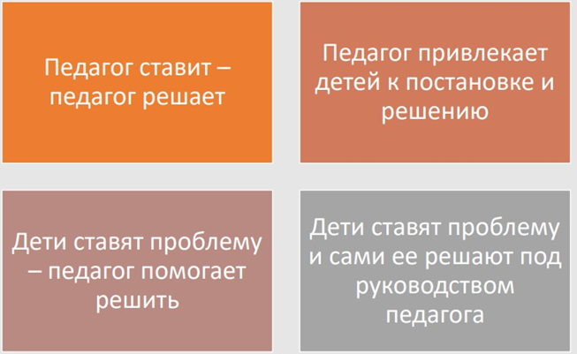
3. Проблемная ситуация
• интеллектуальное затруднение человека, когда он не находит объяснения какому-то факту, явлению, процессу
Выход из проблемной ситуации:

Slide 16
Образовательные технологии. Ситуация месяца
Структура технологии «Ситуация месяца» обязательно включает диагностику знаний и умений детей в начале ситуации, привлечение на занятиях наглядного материала (видео, иллюстрации, репродукции, экскурсии и т.д.), активизацию прошлого опыта детей в различной форме; беседы, драматизация, изодеятельность, создание коллективных проектов, подготовка социальных акций, использование темы ситуации в работе всех специалистов дошкольной организации.
Обязательно участие родителей; беседы с детьми дома, запись сказок, высказываний детей, рисование, пение, создание костюмов, подарков, приготовление угощений, совместное участие в написании сценариев праздников и в самом празднике. Выходная диагностика в различных формах: «Волшебный телефон», анкетирование, наблюдение, опрос родителей и т.д. Каждую ситуацию дети всех возрастных групп проживают в течение одного месяца, иногда и более в зависимости от её сложности и интереса к ней детей и педагогов. По завершении каждой ситуации проводится заключительный праздник.

Slide 17
Образовательные технологии. Мастерская
Мастерская в первую очередь является формой организации продуктивной деятельности, однако в силу ярко выраженного интегративного характера позволяет развивать двигательную (мелкую моторику), социально-коммуникативную, познавательно-исследовательскую, трудовую деятельность, речевое и физическое развитие

Slide 18
Образовательные технологии.
Кейс - технология
Цель - развитие способности находить решение проблемы и учиться работать с информацией
Задачи:
развивать навыки структурирования информации;
2) осваивать технологию выработки управленческих решений;
3) актуализировать накопленный опыт;
4) тренировать эффективную коммуникацию;
5) разрушать стереотипы и штампы;
6) стимулировать инновации;
7) повышать мотивацию.
Действия воспитанников:
1 этап — знакомство с ситуацией, её особенностями;
2 этап — выделение основной проблемы (проблем),
3 этап — предложение концепций или тем для «мозгового штурма»;
4 этап — анализ последствий принятия того или иного решения; 5 этап — решение кейса — предложение одного или нескольких вариантов последовательности действий.
Ситуация: Одна девочка очень любила конфеты. Она мечтала, что когда-нибудь попробует все конфеты, которые есть на нашей планете. Однажды ей приснился сон, что с неба вместо дождя стали капать разные сладости.
Момент проблемного включения детей: Представьте себе, что сон девочки сбудется. Будет ли это хорошо?
Ход обсуждения: Педагог по ходу рассказа использует возможный тон, чтобы мнение детей разделились. Пофантазировав с детьми о том, как это с здорово, воспитатель побуждает серьезно задуматься о последствиях и опасности такой ситуации.

Slide 19
Кейс – неоднозначная ситуация
Направленность: способность сопереживать, анализировать, строить гипотезы, предполагать.
Для кого: дети старшего возраста.
Ситуация: просмотр м/ф «Вини-Пух и день забот».
Момент проблемного включения детей: Почему мультфильм так назвали?
Кейс – проблемная ситуация
Направлен на:
Умение воспитанников видеть возможный парадокс;
Способность формулировать проблему;
Умение анализировать, строить гипотезы, предполагать;
Способность коллективно решать сложные задачи.
Кому адресован: Дети подготовительной к школе группы.
Ситуация: Просмотр выпуска журнала «Ералаш». Купите собачку!
Момент проблемного включения детей: Какой не должны быть реклама?

Slide 20
Кейс – диспут
Направлен на:
• Умение воспитанников аргументированно отстаивать свое мнение;
• Способность вести конструктивный диалог;
• Умение анализировать, видеть ситуацию с разных сторон.
Кому адресован: Дети старшей и подготовительной к школе группы. Ситуация: Просмотр выпуска «Ералаш» № 262 Получилось!
Момент проблемного включения дете: Педагог предлагает детям игру
«Прокурор и адвокат».
Задача детей разбиться на пары. Участники каждой пары берут на себя роль прокурора и адвоката. Цель – привести как можно больше аргументов в защиту кого-нибудь или чего-нибудь. Например: «Я обвиняю девочку, она специально заставила маму отдать ей подарок раньше срока…» и «Я встаю на защиту девочки, она настойчивая и умеет добиваться своего ….»

Slide 21
Театрализованные интерактивные мини-постановки (обучающие сказки) имеют особое значение для социализации и развития дошкольника. Эта форма может успешно использоваться для закрепления пройденных понятий: работать и зарабатывать, деньги, желания и потребности, тратить, расходовать, экономить, беречь, откладывать, копить, сберегать, план, планировать, занимать, долг и пр. Участие детей в театрализованных постановках позволяет осуществлять образование и развитие по всем направлениям: социально-коммуникативное, познавательное, речевое, художественно-эстетическое и физическое.
Театрализованное представление «Муха – Цокотуха» на новый лад (проект по финансовой грамотности)

